Slide 1
标题
05月06日 20:15
陈 俊
执业编号:A1120619070007
毕业于西北工业大学，股海沉浮多年。擅长波浪形态，机构分析，资金推动论，结合唯信号论，把握确定性波段。深度研究资金博弈理论，以价格体现市场一切信息为核心，帮助用户建立适合自己的投资模型！

Slide 2
01/
02/
03/
行情解读
涨停炸板
选股细节

Slide 3
01
行情策略

Slide 4
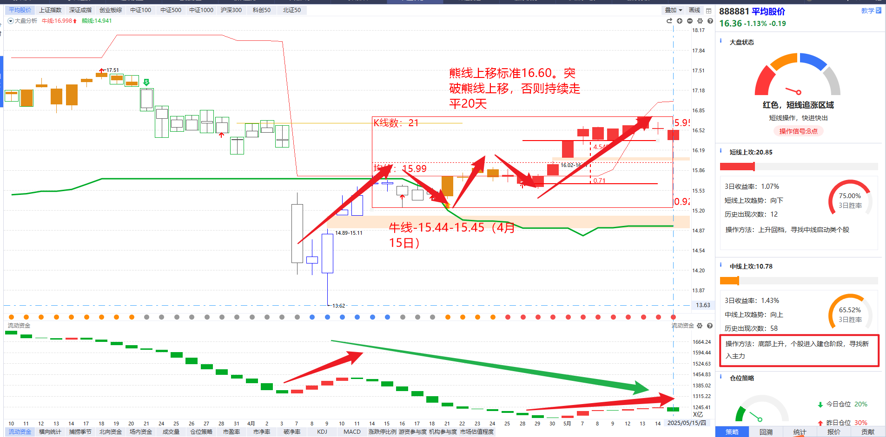
大盘分析
1，短线上攻低于30，继续向下，热点高低切换（局部热点）
2，中线上攻开始明显拐头向上：底部上升，个股建仓阶段，寻找新入主力
——优选流动资金阶段新高，历史新高。有控盘 优选新控盘
3，平均股价 16.60放量突破之前，熊线会保持走平。 资金顶背离，震荡洗盘为主。权重放量规模小，调仓。
4，牛线未来会有两次上移现象，警惕流动资金三天翻绿;洗盘会更剧烈，守趋势。

Slide 5
02
涨停炸板

Slide 6
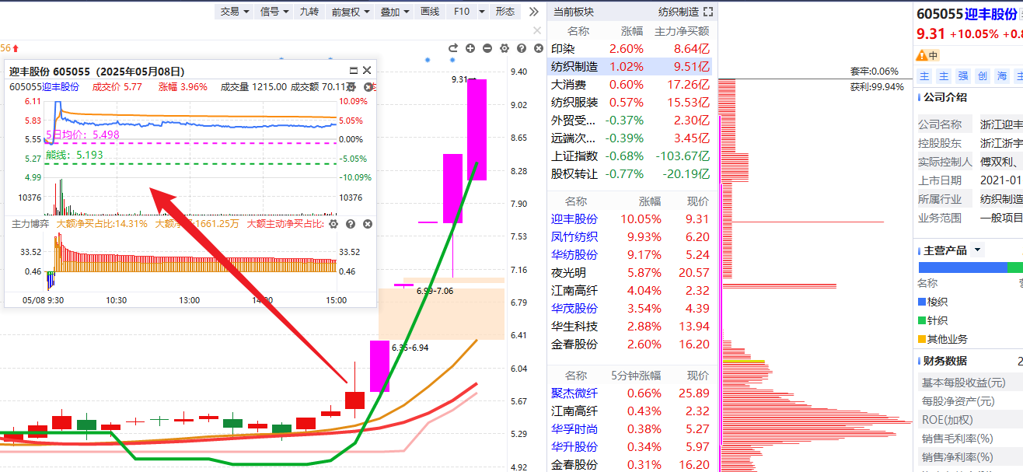
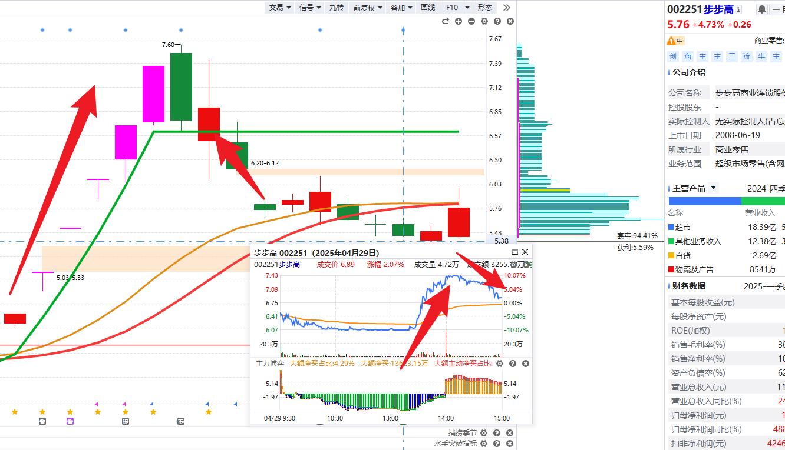
涨停炸板
在强势股模型中，
涨停炸板现象的特征对判断个股强弱具有重要提醒意义
了解炸板时间与资金意图​​
​a、早盘炸板（9:30-11:30）​​：若首次封板时间早（如10:00前），短暂开板后回封失败，但收盘跌幅＜3%，可能为主力洗盘信号，暗示短期仍有冲高动能
特殊K线形态：
仙人指路
：有明显长上引线，视作测试上方压力
或初期收集筹码，
有突破压力引领趋势的作用
优选收盘实体阳线2%-6%）
b、尾盘炸板（14:00后）​​：需警惕资金出逃风险，尤其是板块整体走弱时被动开板，次日可能修复但需观察资金回流证据

Slide 7
附带仙人指路详解
一、核心形态特征
​​K线形态​​：带长上影线的小阳线或小阴线（振幅＞7%），收盘涨跌幅控制在1%-3%，实体较小。
​​量能指标​​：量比≥1倍，换手率≤5%，显示主力资金温和介入而非暴力拉升。
​​时间窗口​​：通常出现在股价调整中期底部、主升浪初期或中期阶段
二、成交量与换手率验证​。
量价健康​​：炸板日成交量较前5日均量放大1.5-3倍，但未出现天量长阴（如成交量＞前日3倍且实体跌幅＞5%），表明资金承接力较强。
三、题材与市场地位筛选​。
​​主线题材​​：炸板股需属于当前热点（如机器人，军工，光伏，航运），且板块内仍有涨停股支撑，避免跟风股炸板后的持续阴跌。
​​龙头属性​​：细分领域唯一炸板股或板块中军（成交额前3），若炸板后次日高开1%-3% 买盘强势，分时上升，可反包信号。
四、技术形态与资金博弈​
突破形态​​：炸板前股价突破关键阻力位（如前高、年线），底部筹码未大幅上移（获利盘＜40%），上方无密集套牢区，显示强势突破意图。
分时抗跌性​​：炸板后快速跌超5%但反弹有力，或分时量柱高于平均水平，表明多头未溃败；反之缩量下跌则需警惕抛压
以上资讯来自腾讯元宝资讯整理

Slide 8
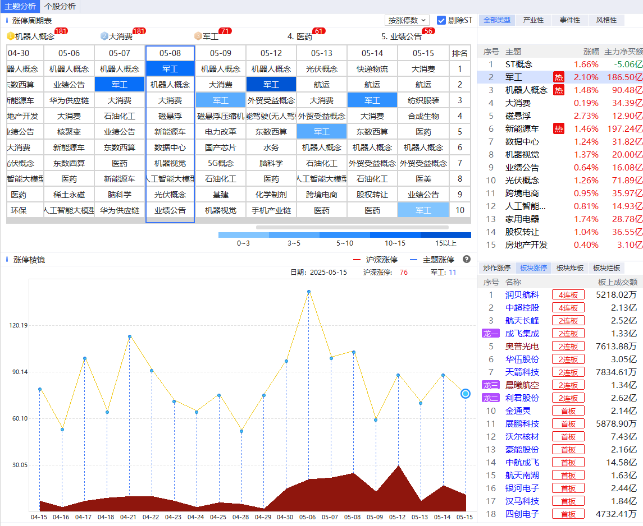
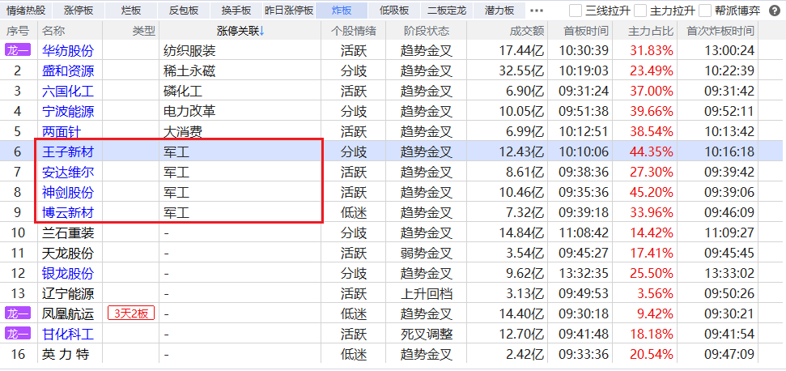
涨停看热点
揭秘
市场在震荡中前行，关注出现过明显涨停高潮的方向，关注新晋接力的突破机会

Slide 9
03
选股细节

Slide 10
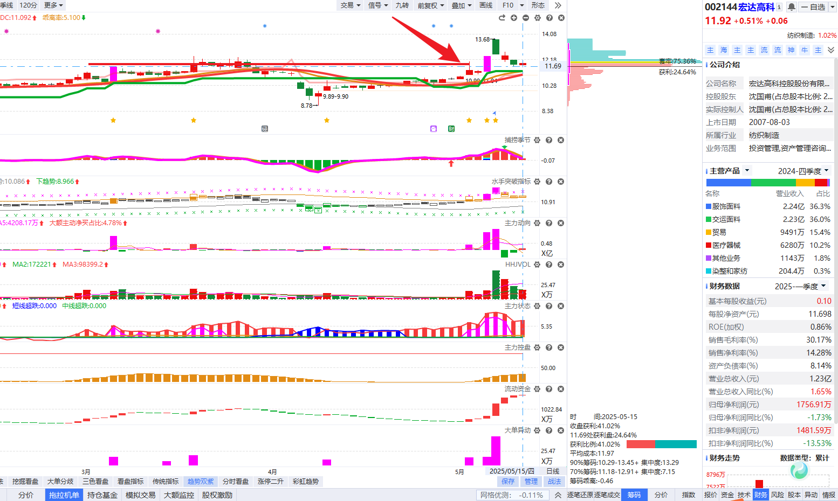
【5月7号的机器人炸板回档涨停】
揭秘
优选 炸板位置靠近关键平台压力的品种。线下反弹炸板，无主力强势集中意图表现，一般不看

Slide 11
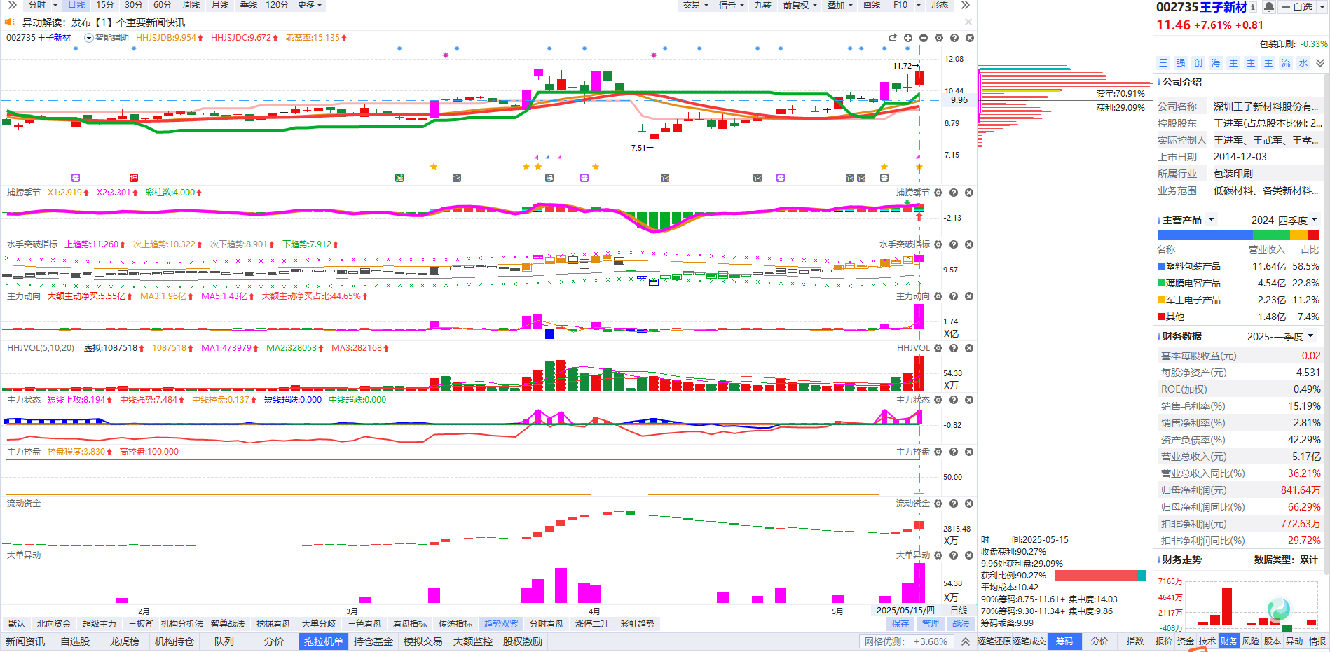
【当日军工涨停炸板】
揭秘
优选 炸板位置靠近关键平台压力的品种。线下反弹炸板，无主力强势集中意图表现，一般不看
优选炸板中，主力变紫+爆量的品种，研究主力行为，关键位置趋势不能跌破。
仙人指路或炸板回撤累的品种，不允许长时间回撤，或阴跌空方炮反包。主力很少做这种形态

Slide 12
炸板课：继上节课龙头进阶买卖点
左侧一买：仓位建议-1
回踩熊线 或上行五日线回踩
要求：1，短线上攻持续向上 2，大盘，板块流动资金红
否则仅适用极少主题龙头。市场弱势的时候，请慎用左侧模式
右侧二买：仓位建议-1
大单异动（分时主力博弈红色大单占比5%, 日线指标 紫色大单异动）
要求： 日线-调整区间，红肥绿瘦 上涨放量
分时： 10:30 前，上涨分时， 由红色大单主买推动500-1000万。
资金博弈：绿色小单向下
右侧三买共振：仓位建议3-5
主买大单扫货+金叉
主买大单扫货+熊线上移(可预判)
主买大单扫货+水手变紫或持续紫
（优选平台突破，周线金叉，量价齐升，高量柱-高于启动涨停量柱 ）
要求：涨停棱镜10日热点前五 或 趋势龙头榜
重点提示仓位配比建议—— 1:1:3-5
揭秘

Slide 13
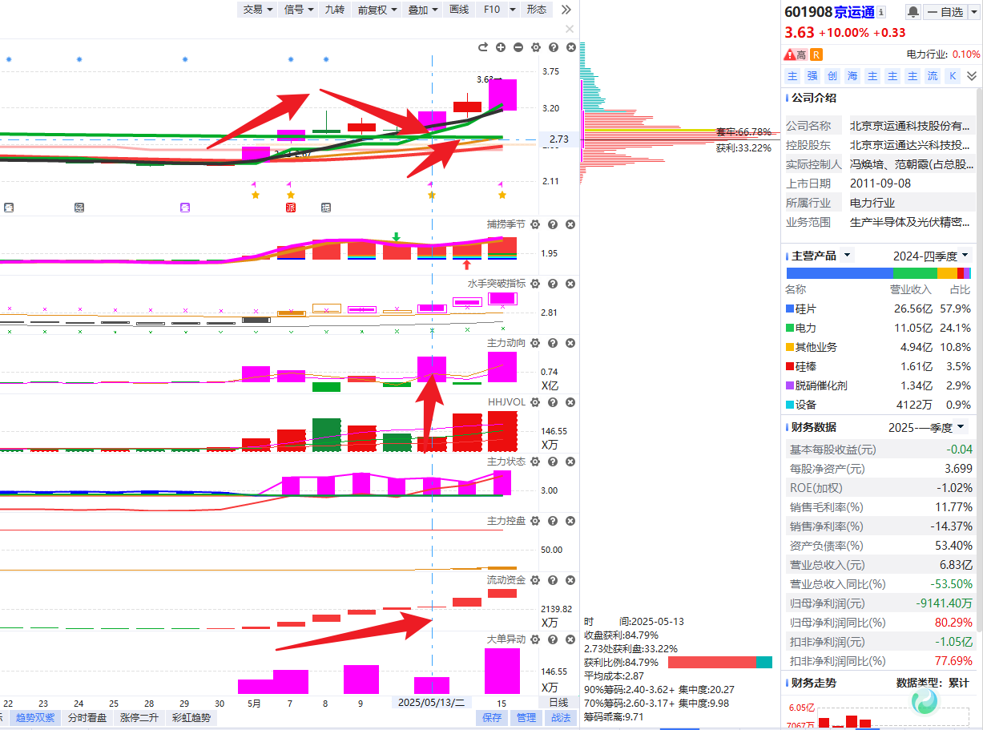
炸板课：继上节课龙头进阶买卖点
揭秘

Slide 14
炸板课：继上节课龙头进阶买卖点
一卖：
熊线走平， 捕捞季节还未死叉。仓位：1/3卖法。属于预警卖法。
PS：学会及时减仓。制造成本优势
二卖：
熊线走平+死叉， 必卖信号 卖错也卖 仓位：1/2—— 2/3 保利润
PS：不纠结个人盘感，技术，消息等内容，世事无常，按照规执行，有规则就有安全感。
存在卖丢可能，但底仓依旧，让利润飞即可，减少持仓压力！
（热门主题，再次出现二买或三买 可再次操作）
三卖：
跌破熊线，全部清仓
PS：热门主题，拉升斜度小于 45°，不是连续一字板，可以考虑100股观察周线回档
揭秘

Slide 15
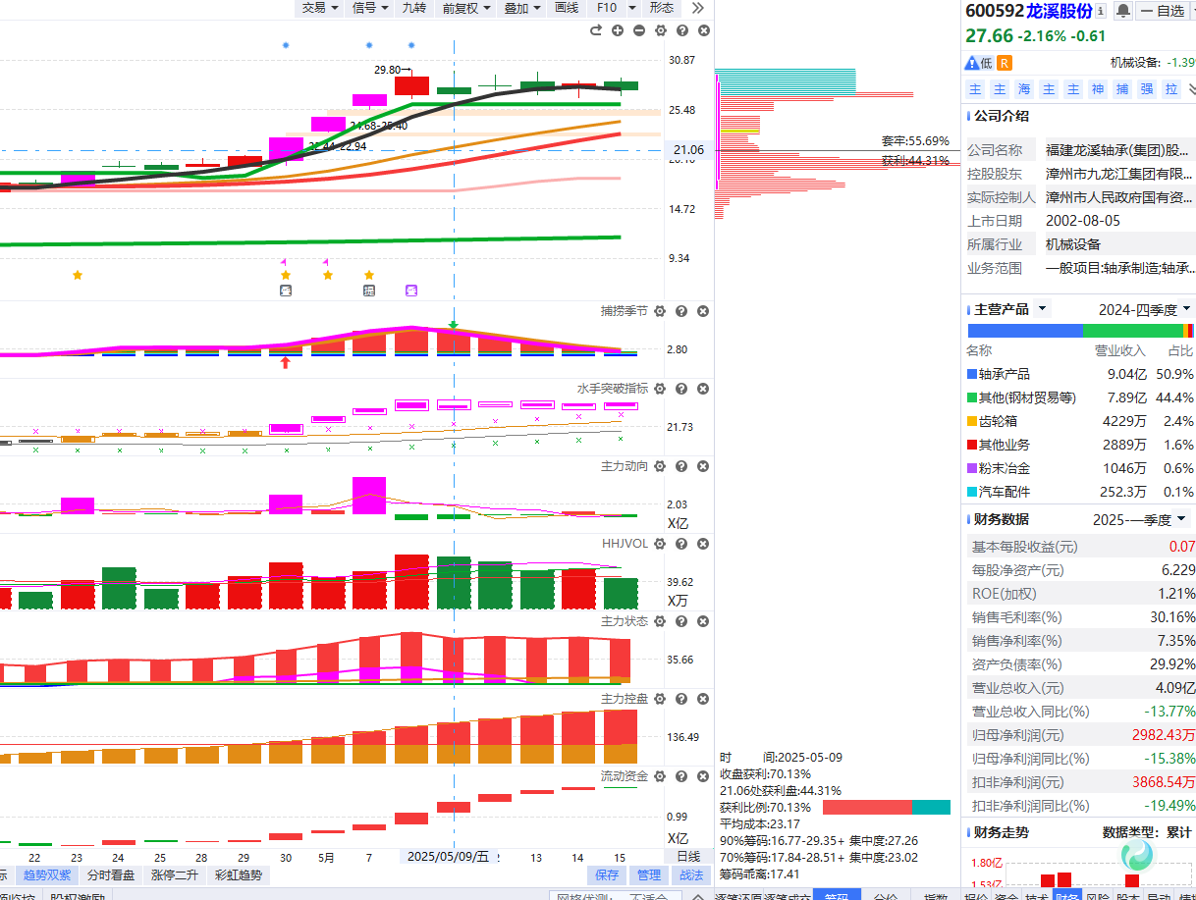
炸板课：继上节课龙头进阶买卖点
揭秘
学会仓位必卖的卖法，打造自己的买卖框架

